Slide 1
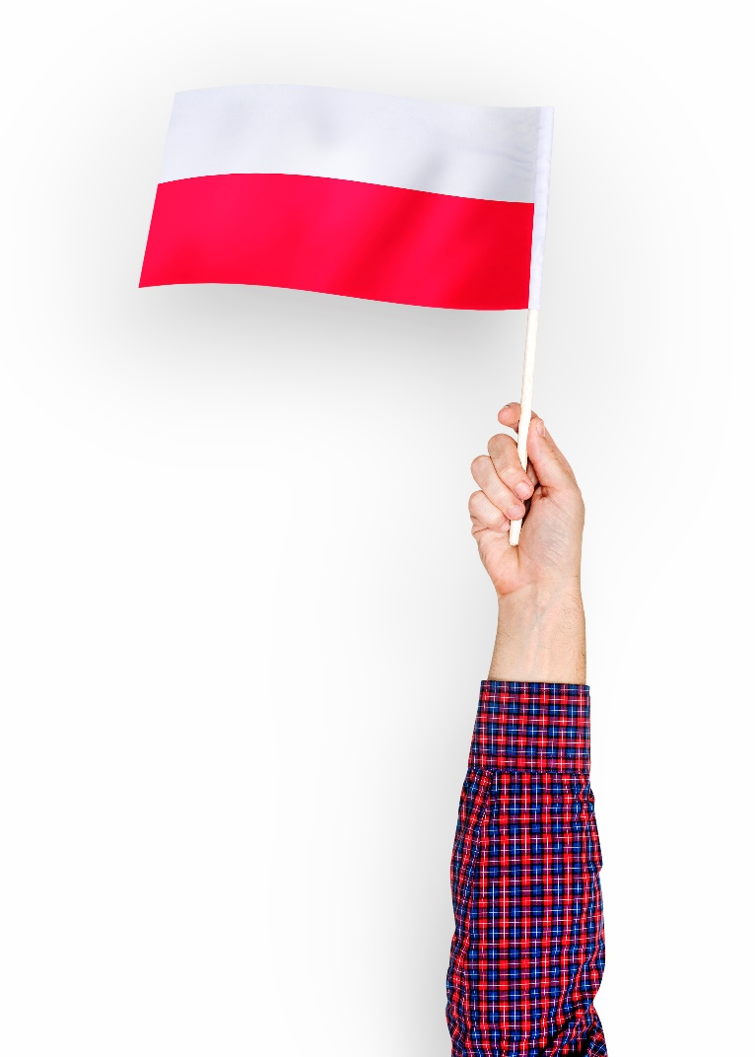
Lekcja 10. Kampus UBB
www.ubb.edu.pl/en
Lesson 10.
UBB campus
www.ubb.edu.pl

Slide 2
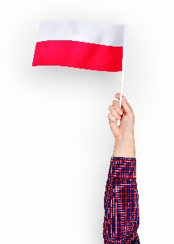
Spis treści Table of Contents
kampus UBB
UBB campus
gdzie jest?
where is?
piętra
floors
www.ubb.edu.pl
Lekcja 10. Kampus UBB

Slide 3
Kampus Uniwersytetu Bielsko-Bialskiego Univeristy of Bielsko-Biala campus
Kampus składa się z kilku budynków, które nazwane są literami alfabetu.
The campus consists of several buildings that are named with letters of the alphabet
Zajęcia odbywają się w budynku L (główny budynek), A, B i C.
Classes take place in building L (main building), A, B and C.
Pozostałe budynki: laboratoria naukowe oraz budynki gospodarcze.
Other buildings: scientific laboratories and utility buildings.
www.ubb.edu.pl
Lekcja 10. Kampus UBB

Slide 4
Sala L324 oznacza salę w budynku L o numerze 324, czyli znajdującą się na 3. piętrze.
Room L324 means a room in building L, number 324, so located on the 3rd floor.
sala L 324
budynek
building
piętro
floor
www.ubb.edu.pl
Lekcja 10. Kampus UBB

Slide 5
Budynek L Building L
Dziekanaty wszystkich wydziałów znajdują się w budynku L na 1. i na 2. piętrze.
The dean's offices of all faculties are located in building L on the 1st and 2nd floors.
Biblioteka – parter Library – ground floor
Dział Współpracy Międzynarodowej – L402 IRO – L402
Akademickie Centrum Informatyki – L403 ACI – L403
Stołówka – 3. piętro canteen – 3rd floor
Galeria Akademicka – 4. piętro Academic Gallery – 4th floor
www.ubb.edu.pl
Lekcja 10. Kampus UBB

Slide 6
Pytanie: Gdzie jest…? Question: Where is…?
Gdzie jest Dział Współpracy Międzynarodowej stołówka?
Where is the International Relation Office / canteen?
W budynku L. In building L
Gdzie znajduje się dziekanat? Where is the dean's office located?
Dziekanaty wszystkich wydziałów znajdują się w budynku L, na 1. oraz na 2. piętrze.
The dean's offices of all faculties are located in building L, on the 1st and 2nd floors.
www.ubb.edu.pl
Lekcja 10. Kampus UBB

Slide 7
Gdzie mamy teraz zajęcia?
Where do we have classes now?
W której sali mamy teraz zajęcia?
Which classroom are we having classes in now?
Jaki numer sali?
What numer of classroom?
Zajęcia mamy w sali… L211.
We have classes in… L211.
www.ubb.edu.pl
Lekcja 10. Kampus UBB

Slide 8
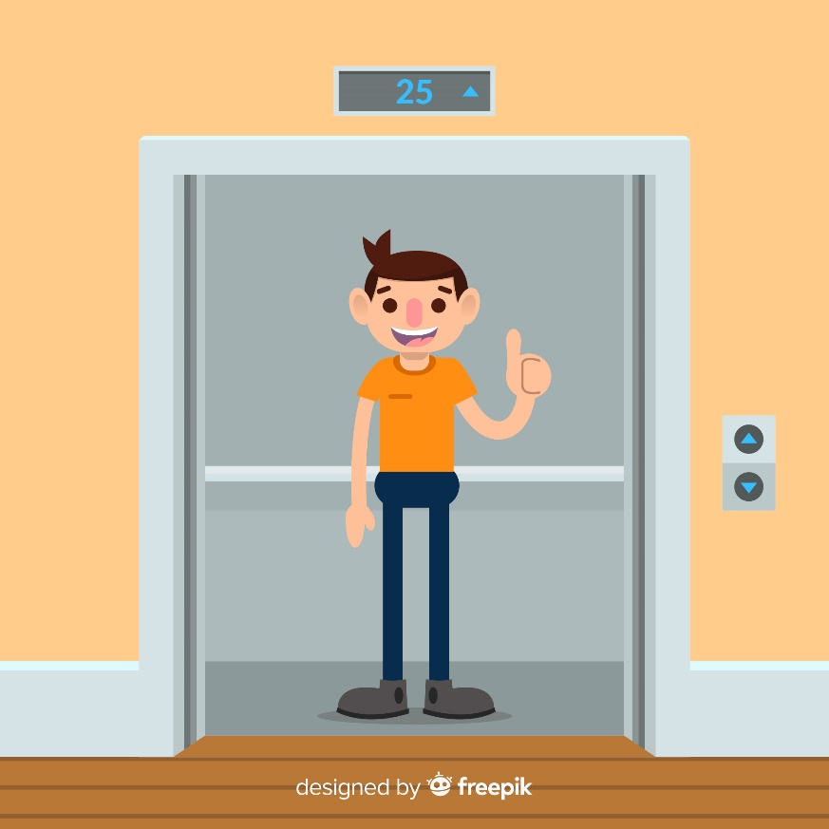
Piętra Floors
Które piętro? Which floor?
0. parter ground floor
pierwsze piętro 1st floor
drugie piętro 2nd floor
trzecie piętro 3rd floor
czwarte piętro 4th floor
Czy jest w tym budynku winda?
Is there a lift in this building?
www.ubb.edu.pl
Lekcja 10. Kampus UBB

Slide 9
Szybka powtórka Quick review
Gdzie jest dziekanat?
Gdzie jest stołówka?
Gdzie mamy teraz zajęcia?
budynek
sala
piętro
winda
www.ubb.edu.pl
Lekcja 10. Kampus UBB

Slide 10
Dziękuję za wspólną lekcję!
Thank you for the lesson together!
Wszystkie zdjęcia i ilustracje pochodzą z <a href="http://www.freepik.com">.
Dokładny spis dostępny jest na stronie: www.ubb.edu.pl/en.
All pictures and illustrations come from <a href="http://www.freepik.com">.
The detailed list available on the website: www.ubb.edu.pl/en.

